Slide 1
点云的网格化表面重建
工程实训 2018 第六组
小组成员：李名扬、张海洁、李振超、叶嘉豪
指导老师：蔡棽

Slide 2
主要任务 比较不同算法网格化效果
对于不同的点云，不同的网格化算法现实的效果不同，本小组尝试过了以下几种开源实现，在不同大小、杂乱程度点云上进行实验
进行实验的点云：
Bunny-兔子
Teapot-茶壶
Eagle-鹰
Knot-结
Dragon-中国龙
MicroScope-显微镜
Motor-摩托车
实验的开源算法：
PCL(Point Cloud Library)点云算法库
JHU自适应重建算法库
CGAL(computational geometry algorithms library)算法库
Monk-僧侣
Building-建筑
Corner-街头路口

Slide 3
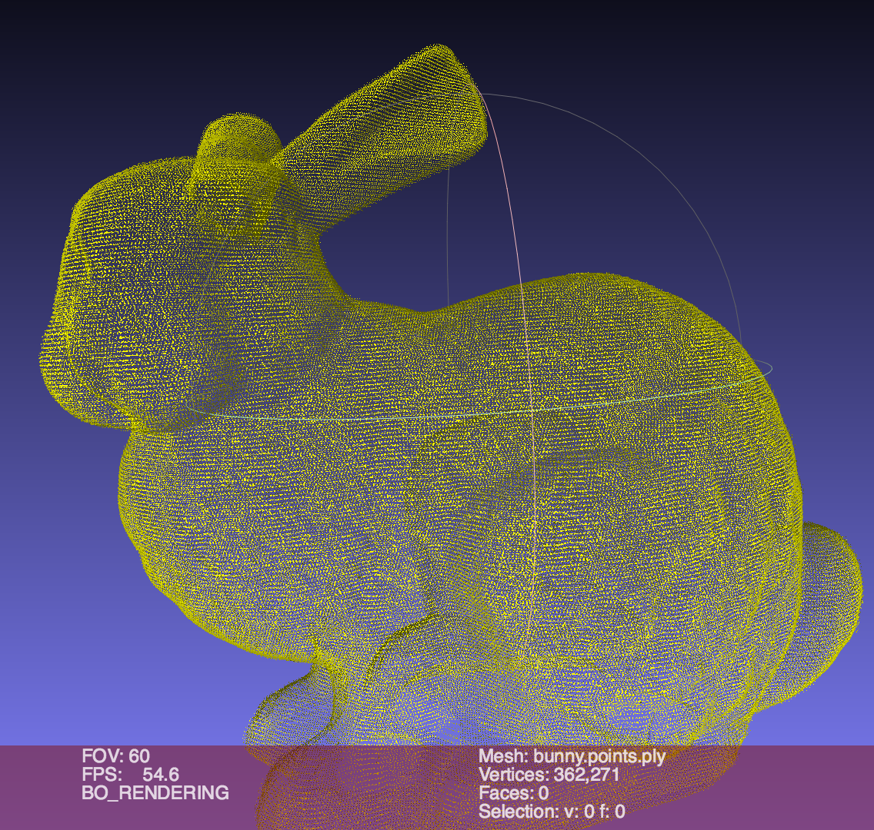
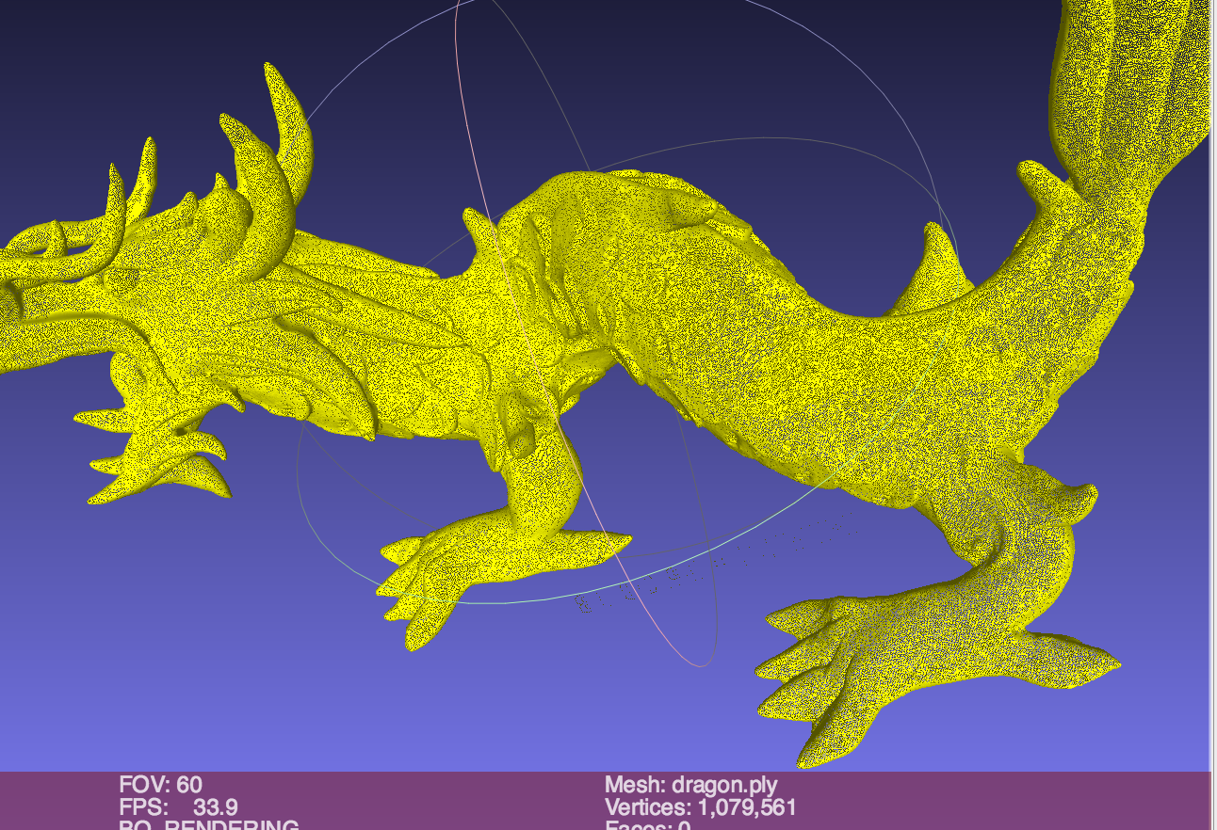
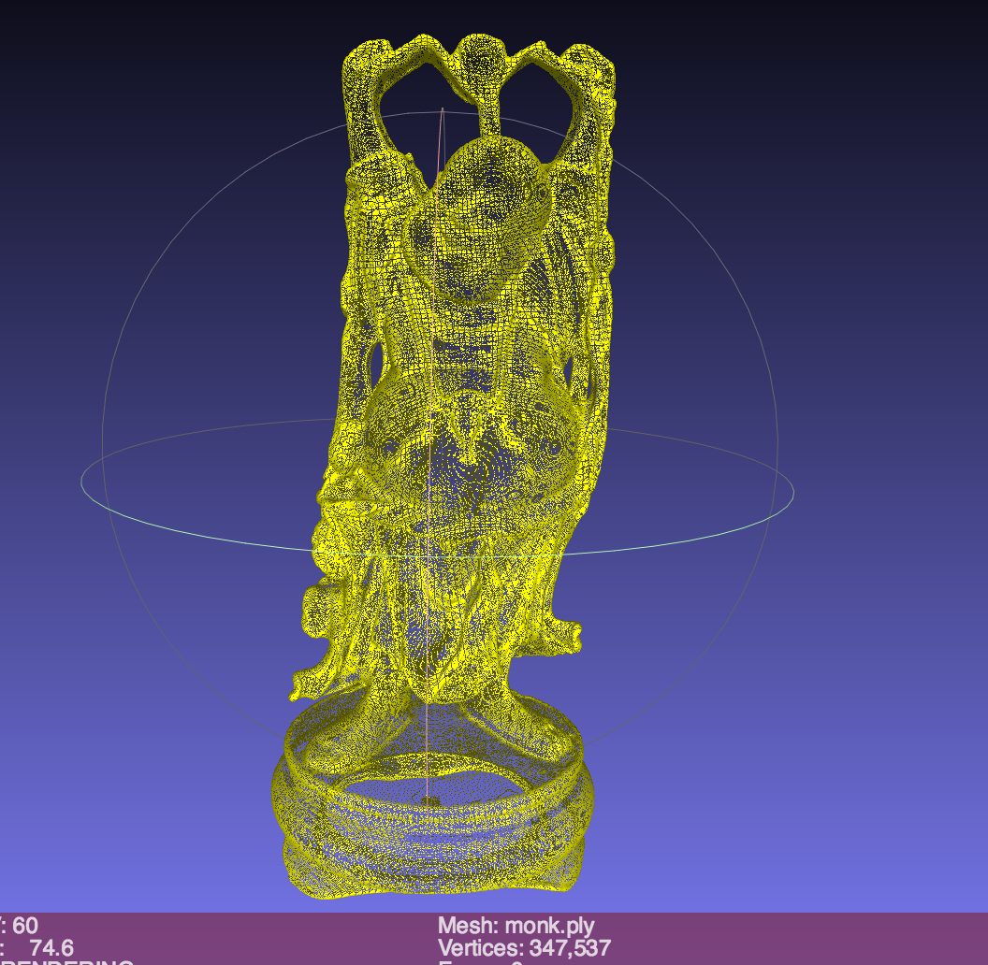
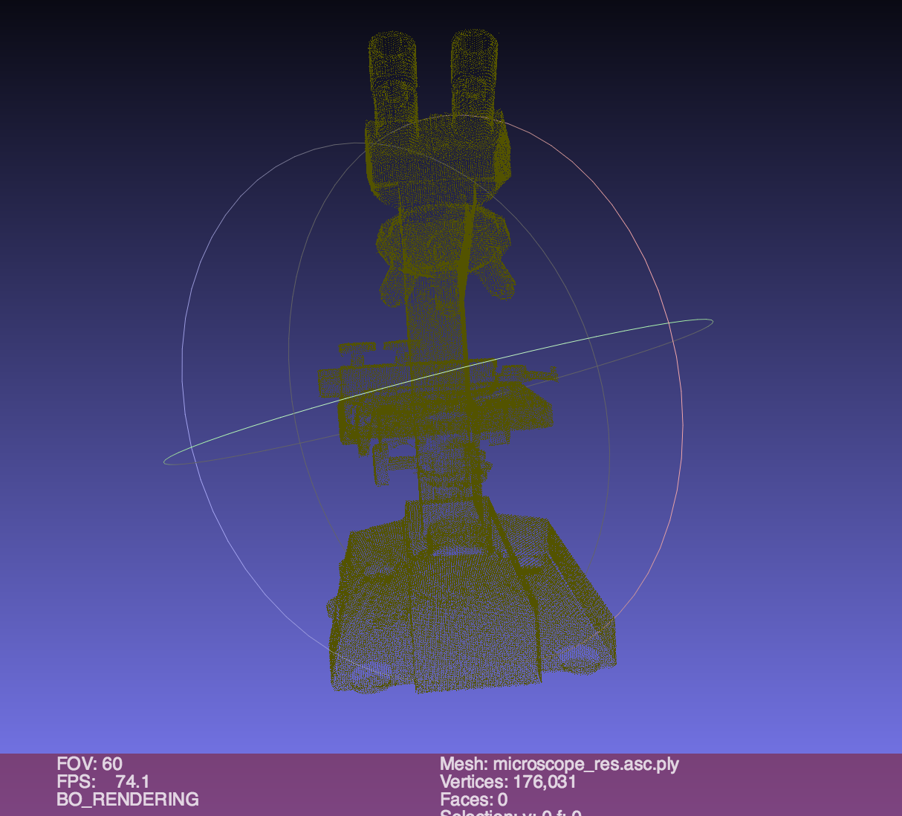
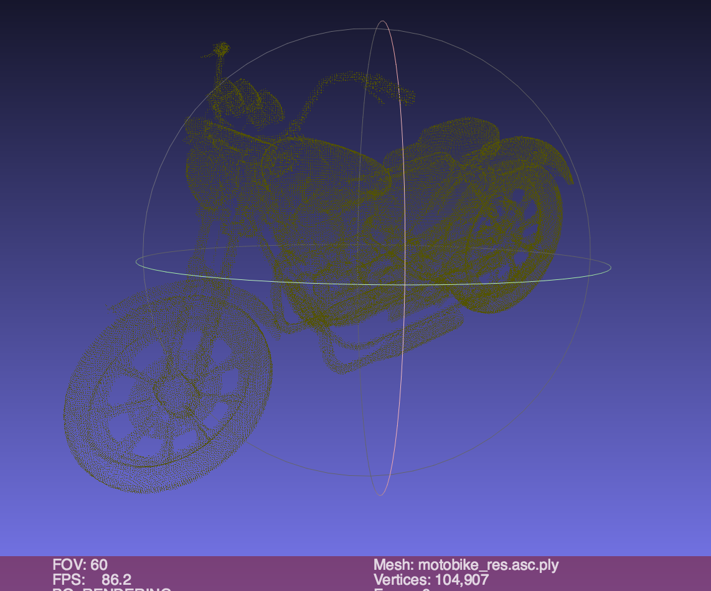
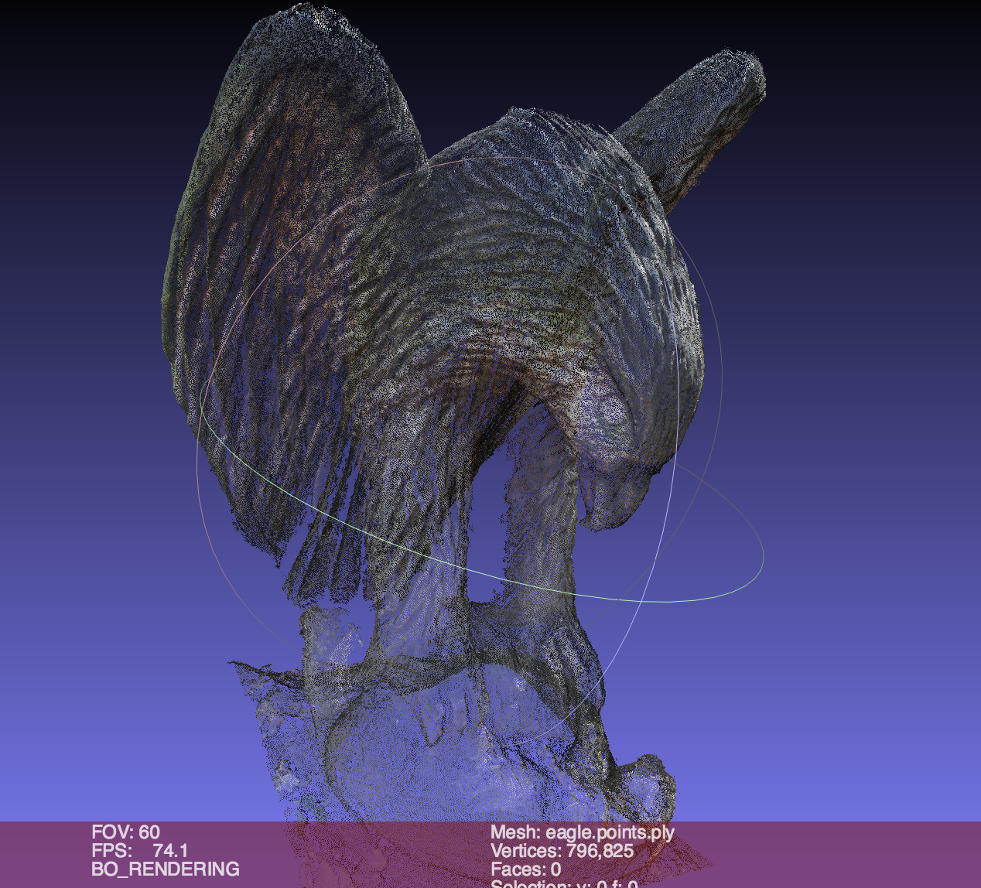
实验点云
点云数量少，分布整齐几何结构简单
点云数量多，分布杂乱几何结构复杂

Slide 4
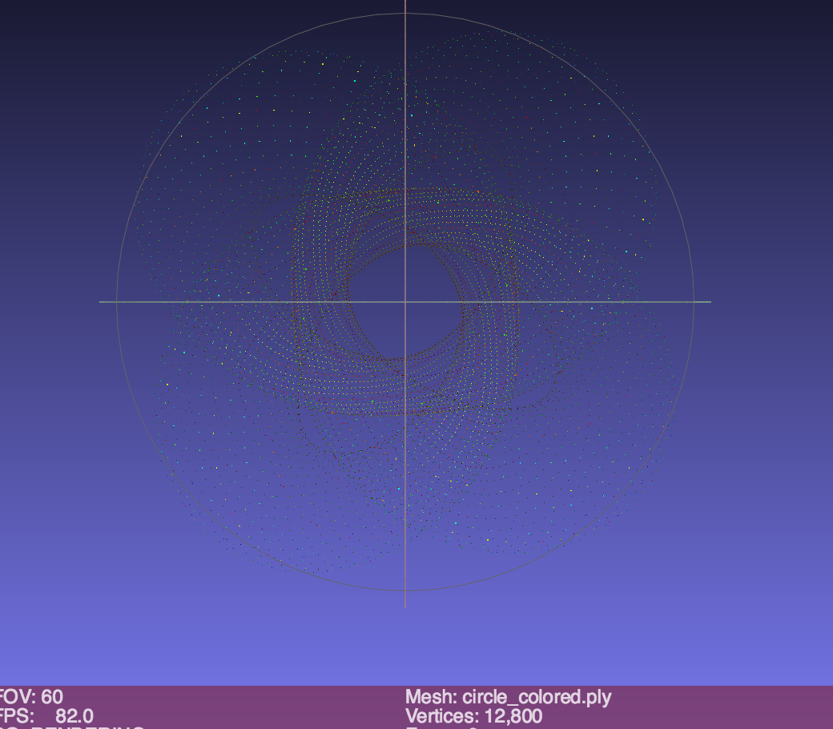
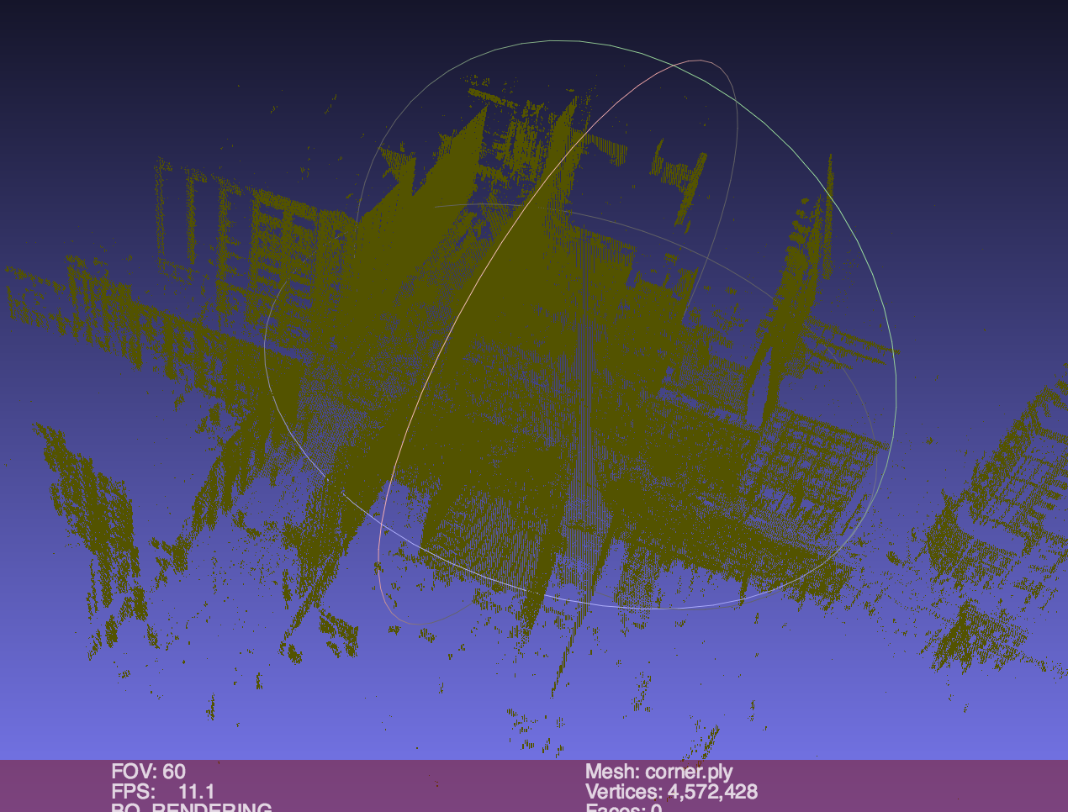
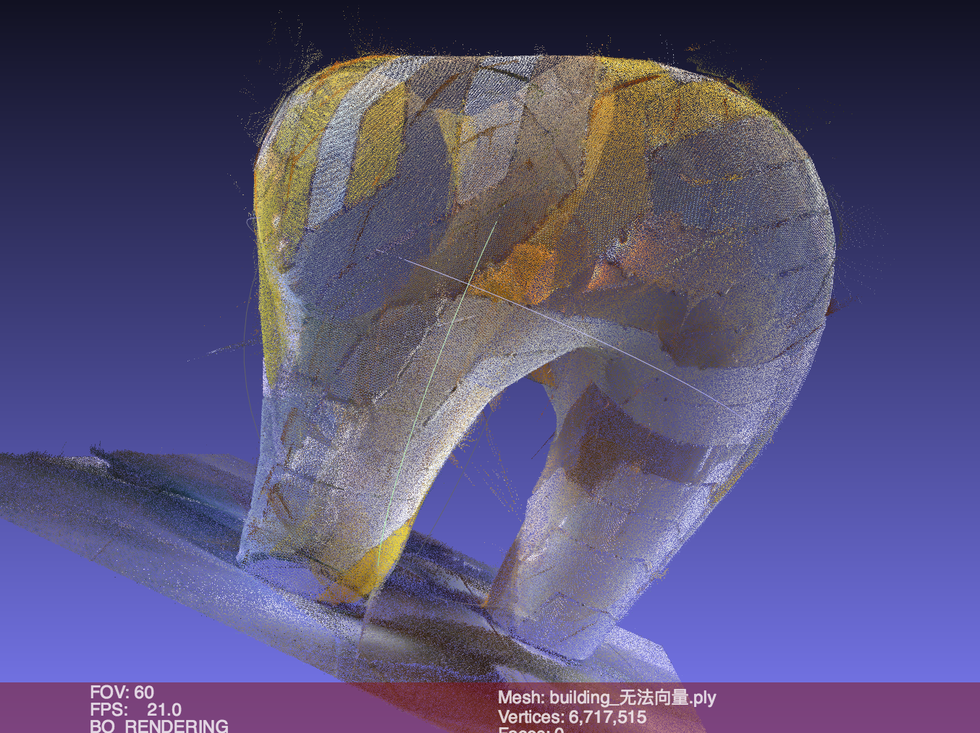
很复杂的点云
点云稀疏、拓扑结构复杂
点云非常杂乱、不封闭
点云数量很大且杂乱（6000000+）

Slide 5
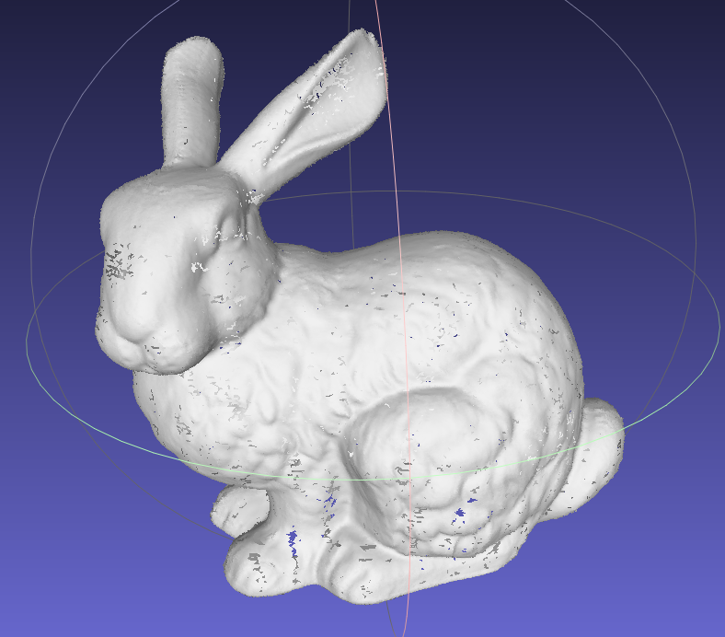
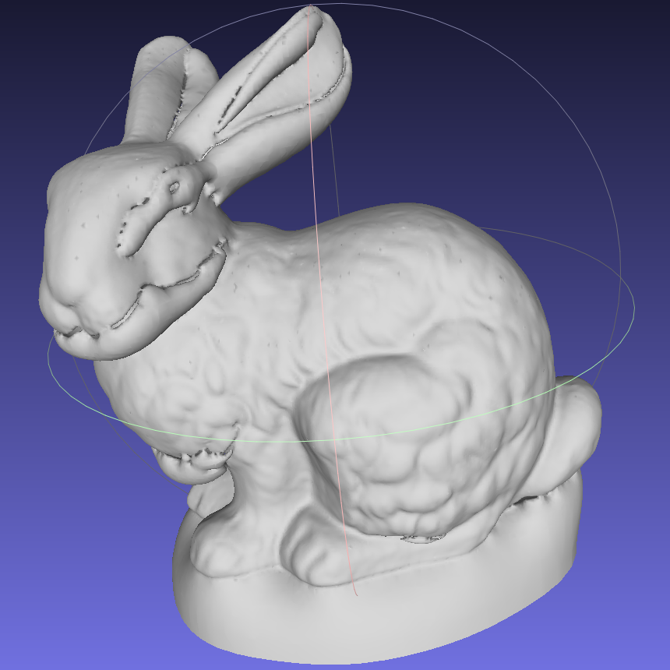
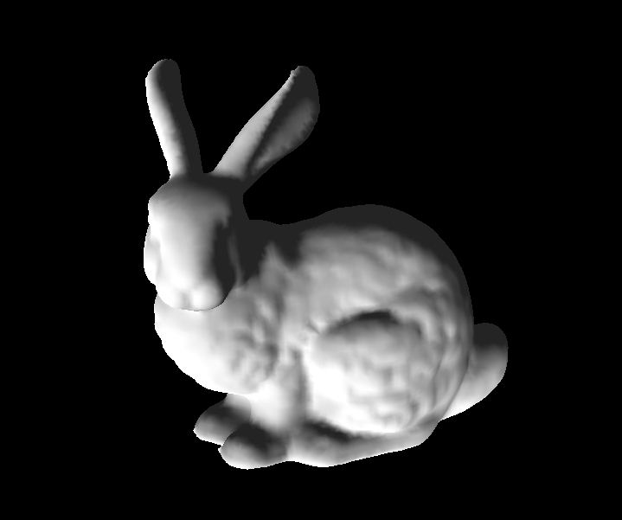
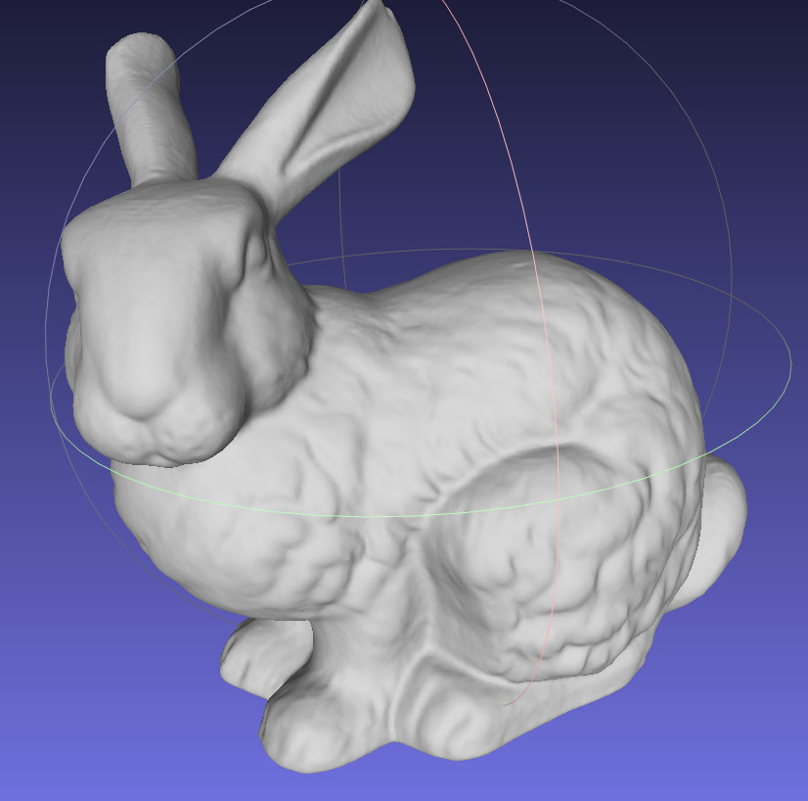
重建效果-点云1 顶点数174000
PCL-贪婪投影三角化算法
PCL-泊松重建算法
PCL-移动立方体算法
JHU两种方法

Slide 6
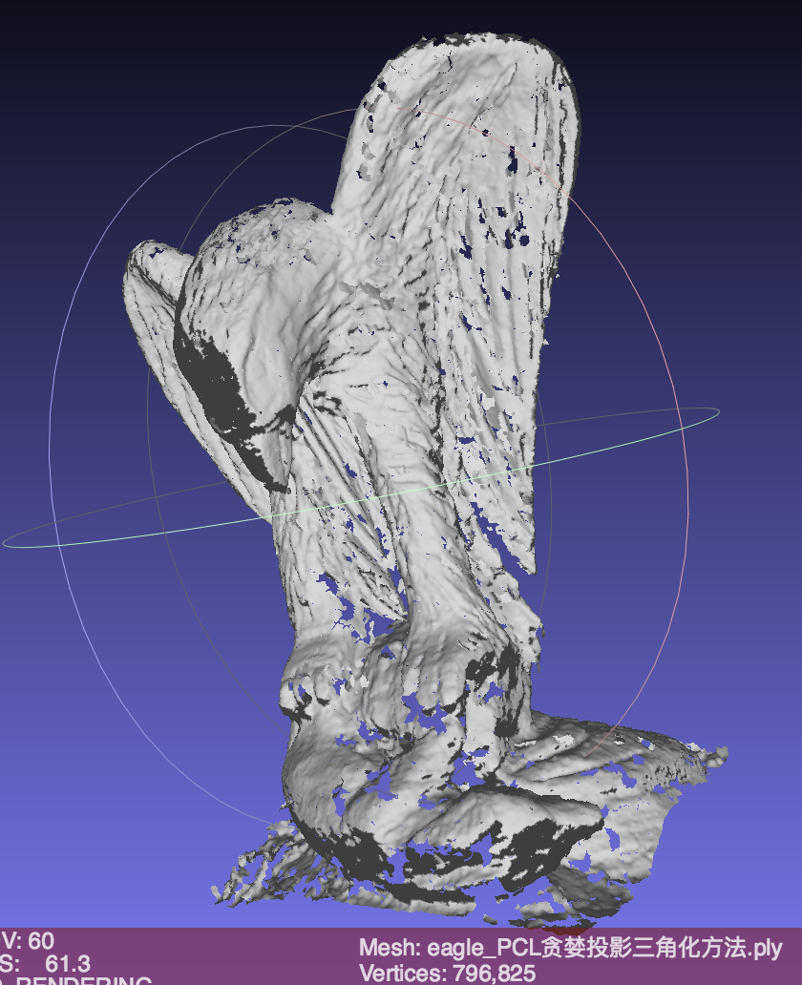
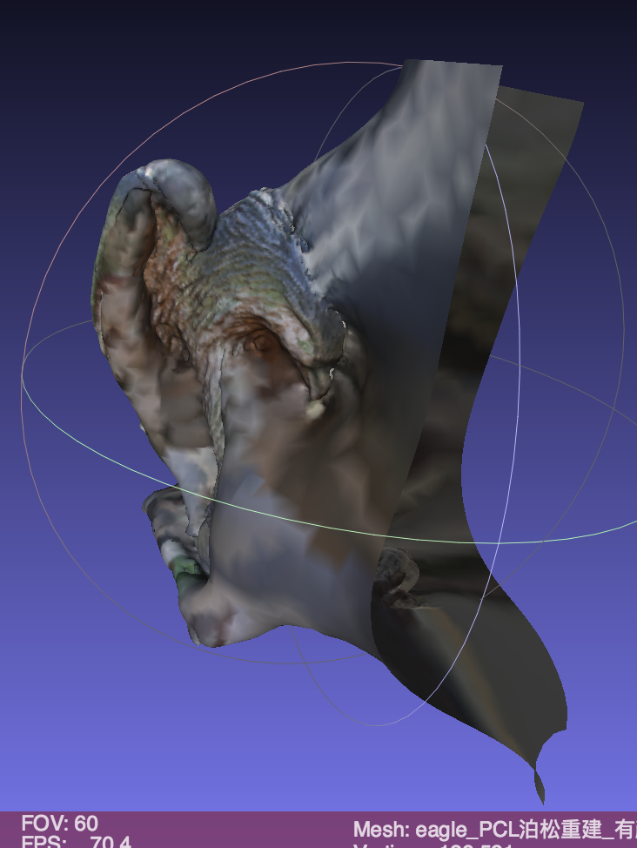
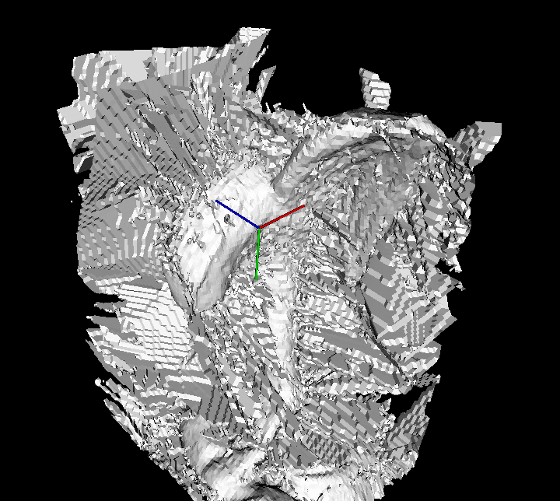
重建效果-点云2（鹰雕塑）顶点数798000
PCL-贪婪投影三角化算法
PCL-泊松重建算法
PCL-移动立方体算法

Slide 7
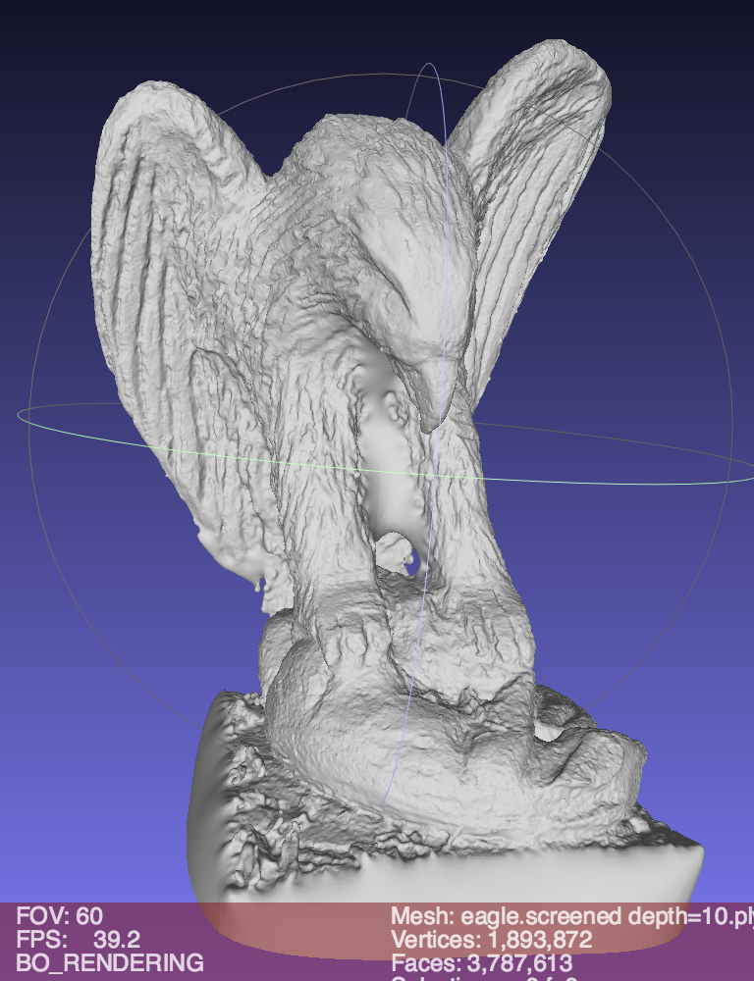
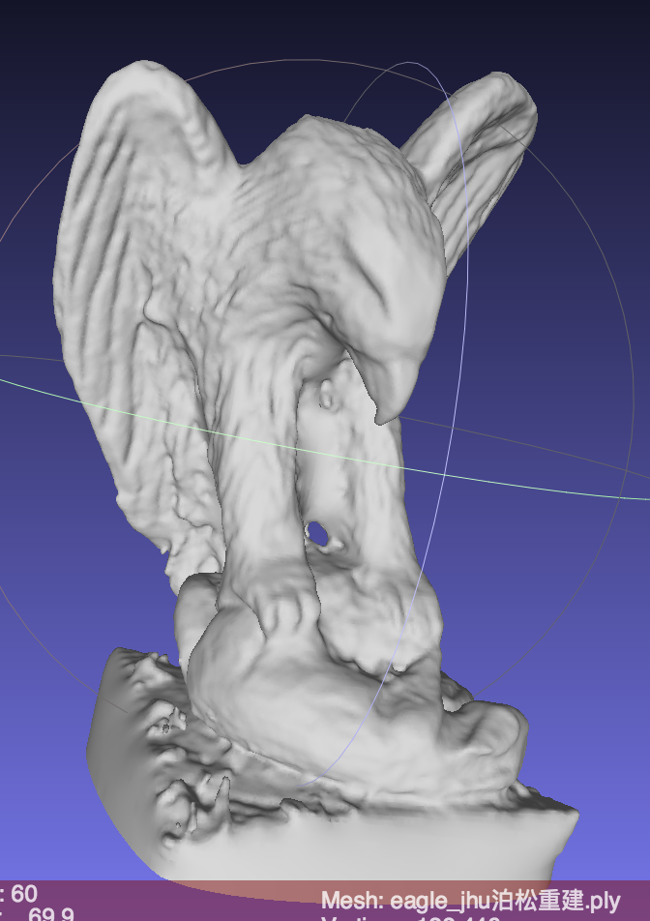
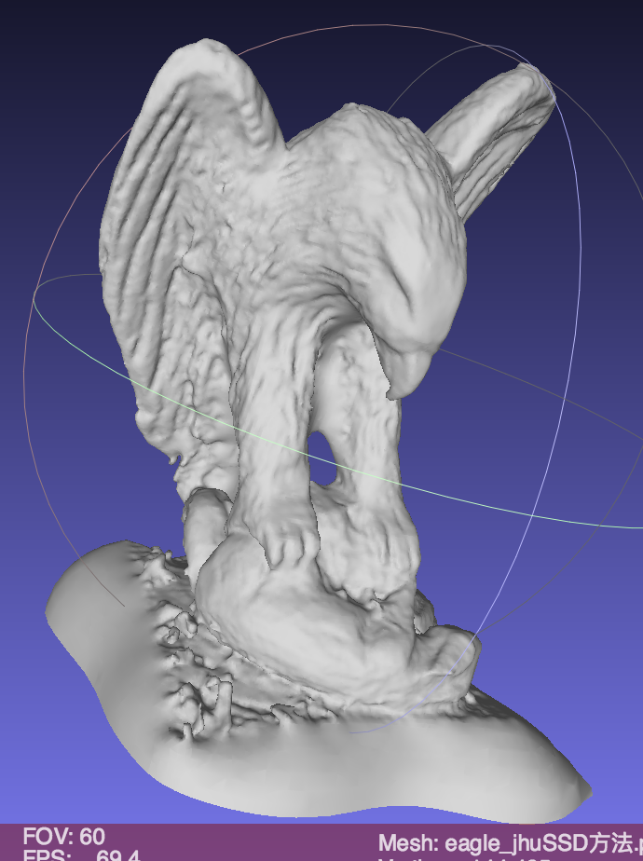
重建效果-点云2（鹰雕塑）顶点数798000
改进泊松重建方法(Screened Poisson)
SSD重建（smooth signed distance）
调整参数depth和density等，结果更精细

Slide 8
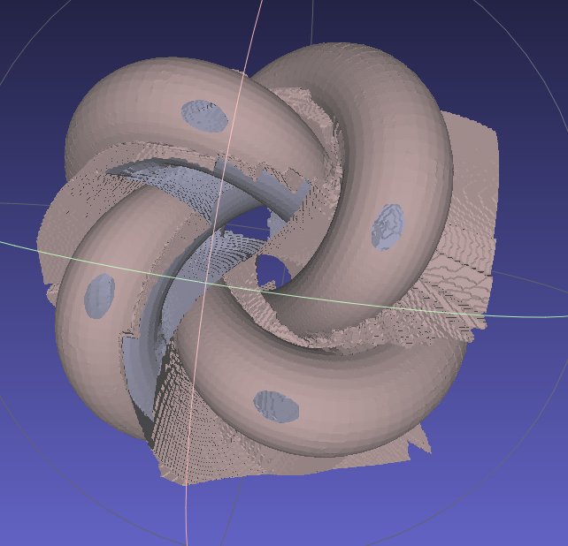
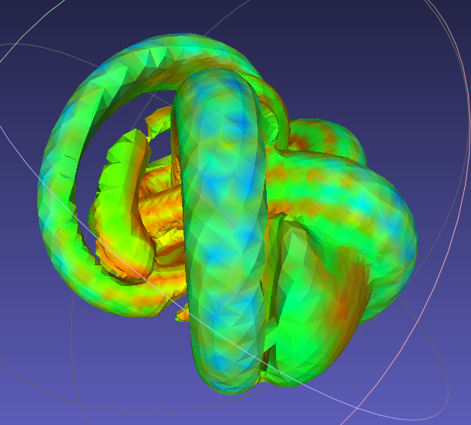
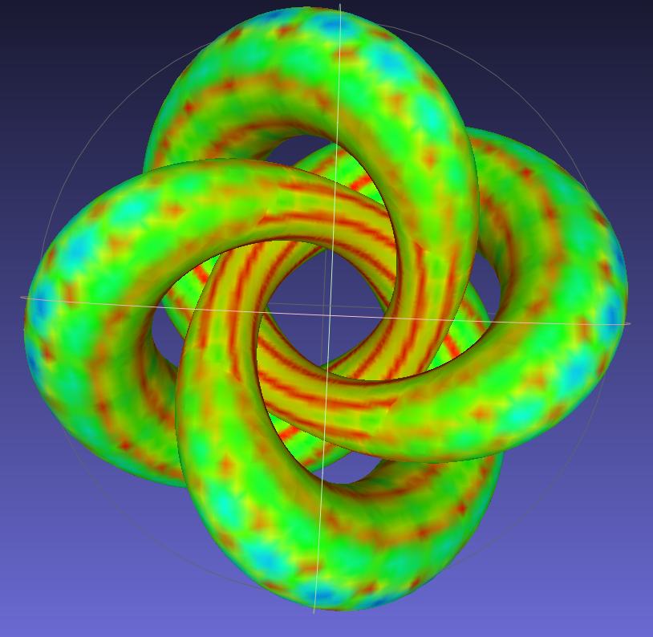
重建效果-点云3（彩色绳结） 顶点数34681
PCL-移动立方体
PCL-泊松重建
SSD重建+深度调整

Slide 9
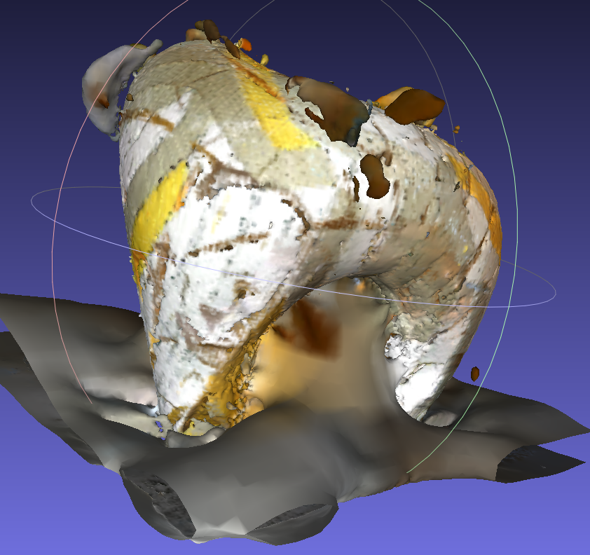
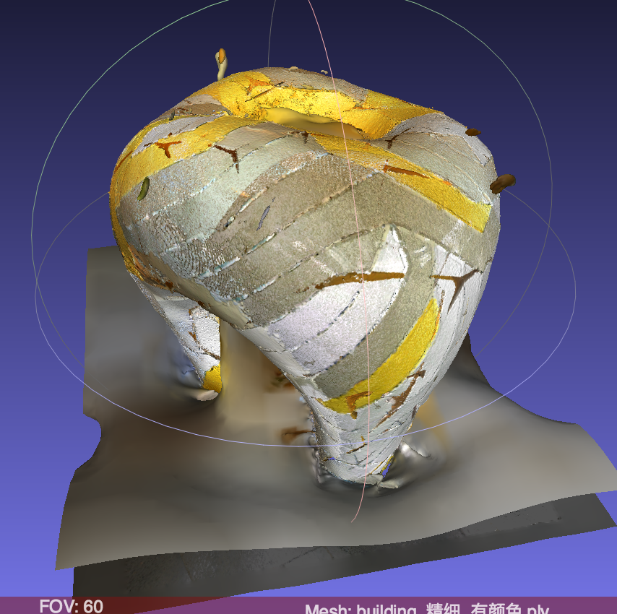
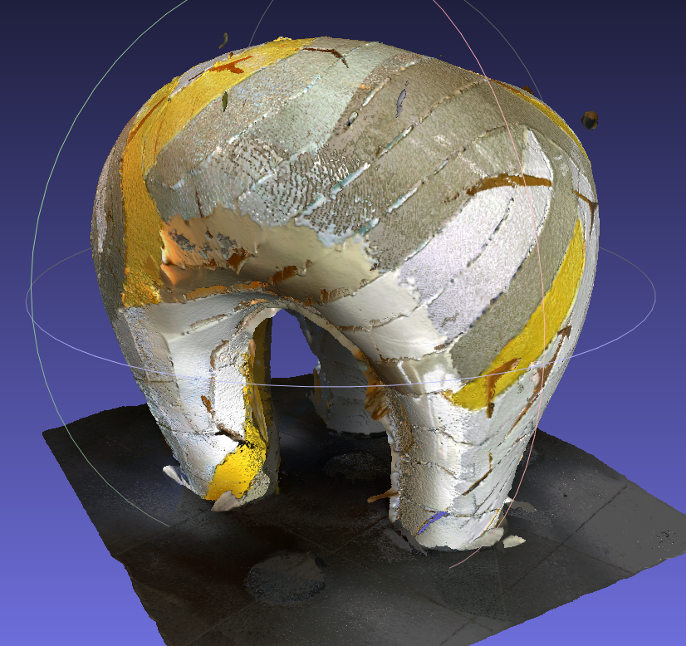
重建效果-点云4（艺术建筑）顶点数8943000
PCL-速度太慢，效果较差
改进泊松重建
SSD重建,depth=10
SSD重建+表面修建

Slide 10
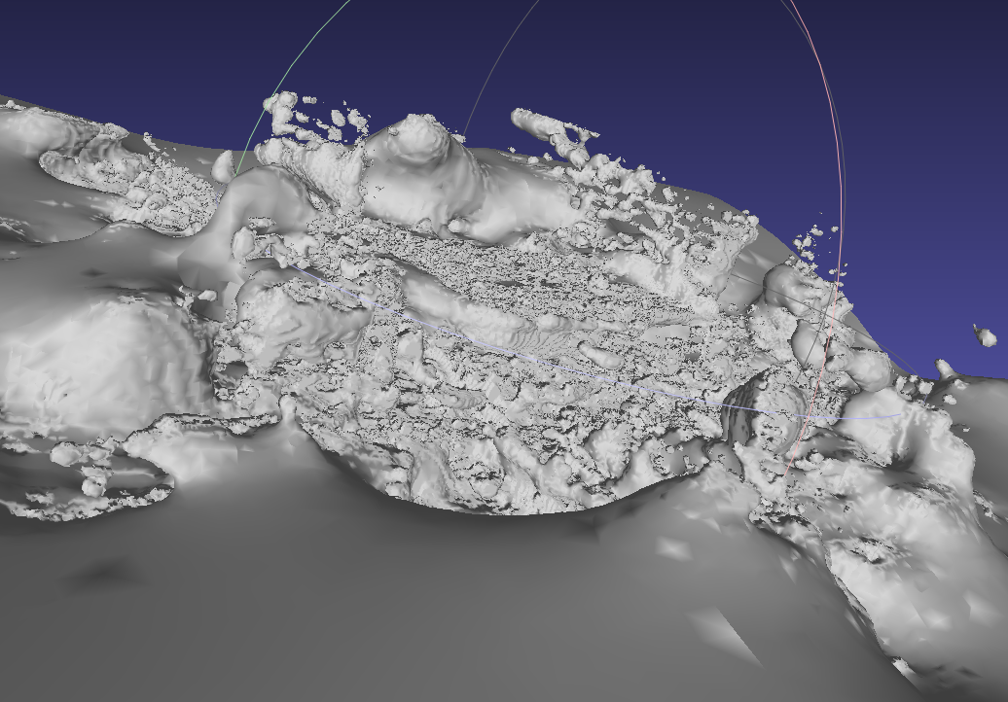
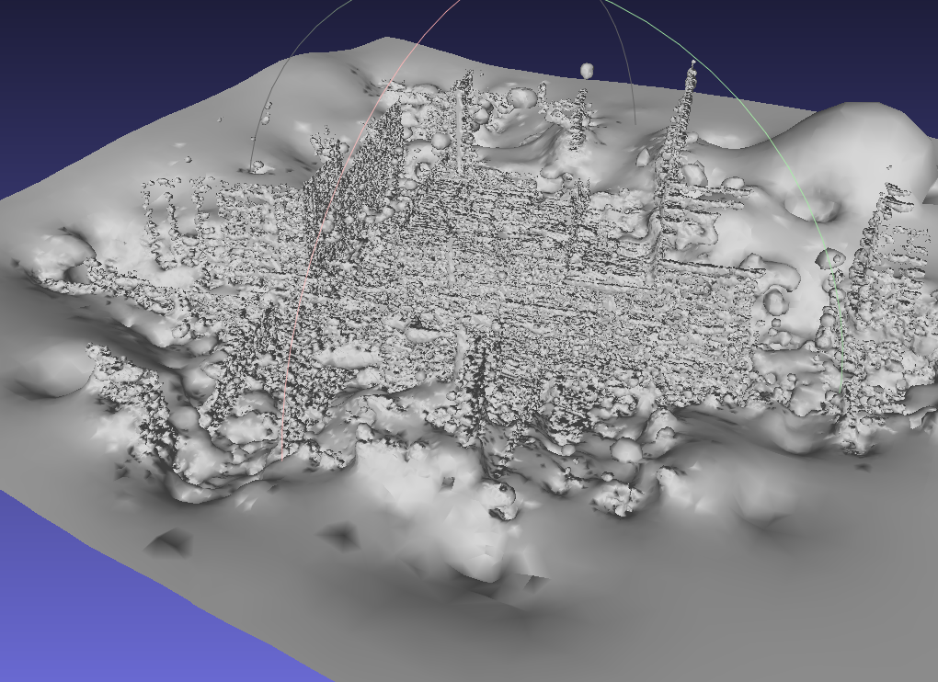
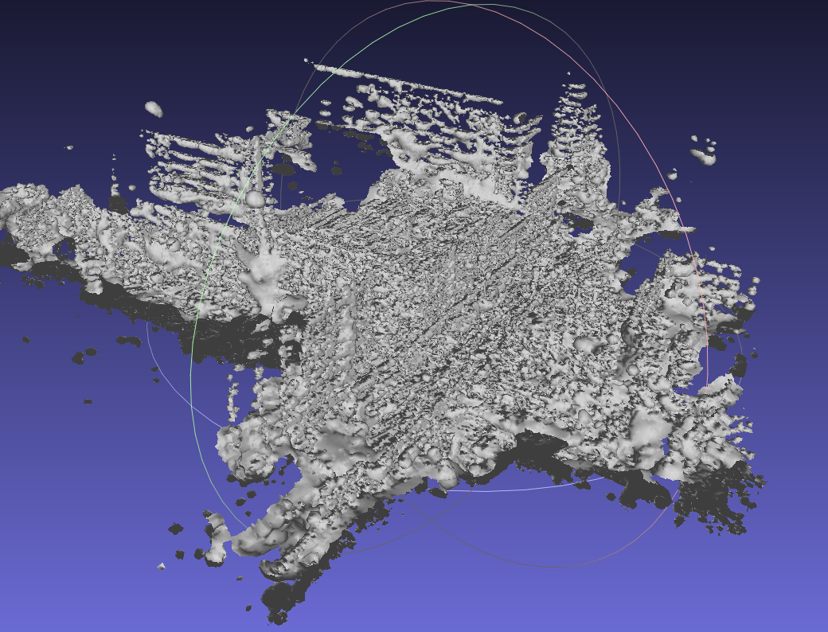
重建效果-点云5 十字路口（杂乱）
PCL方法都不能成功
SSD重建 depth=10
SSD重建+修剪

Slide 11
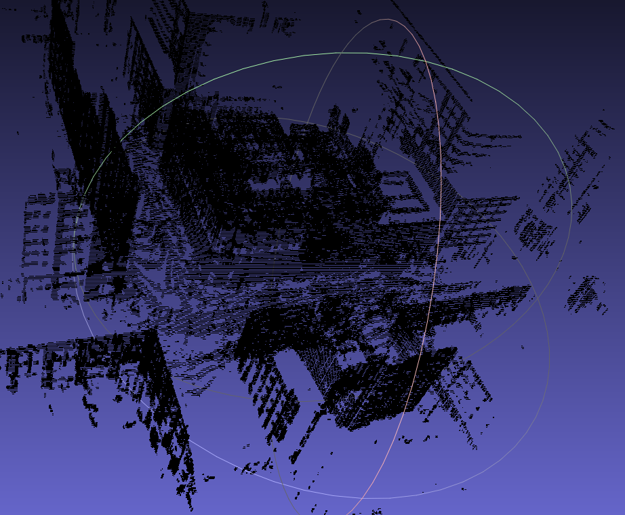
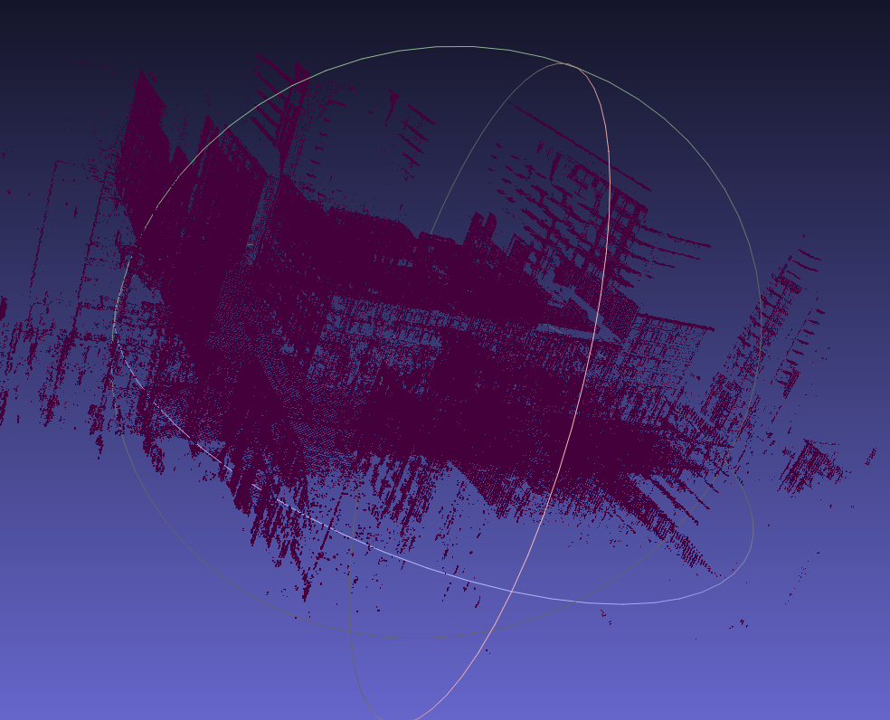
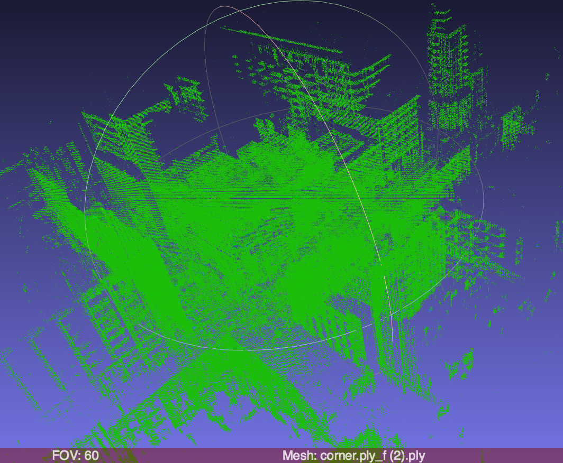
滤波实验（原十字路口定点数440w）
统计滤波器 阈值=0.5
顶点319w 效果一般，
只去除了细小的离群点
半径滤波器 radius=0.04
顶点216w 去除杂乱点效果
较好
体素滤波 顶点356w
点云分布更加均匀，效果较好

Slide 12
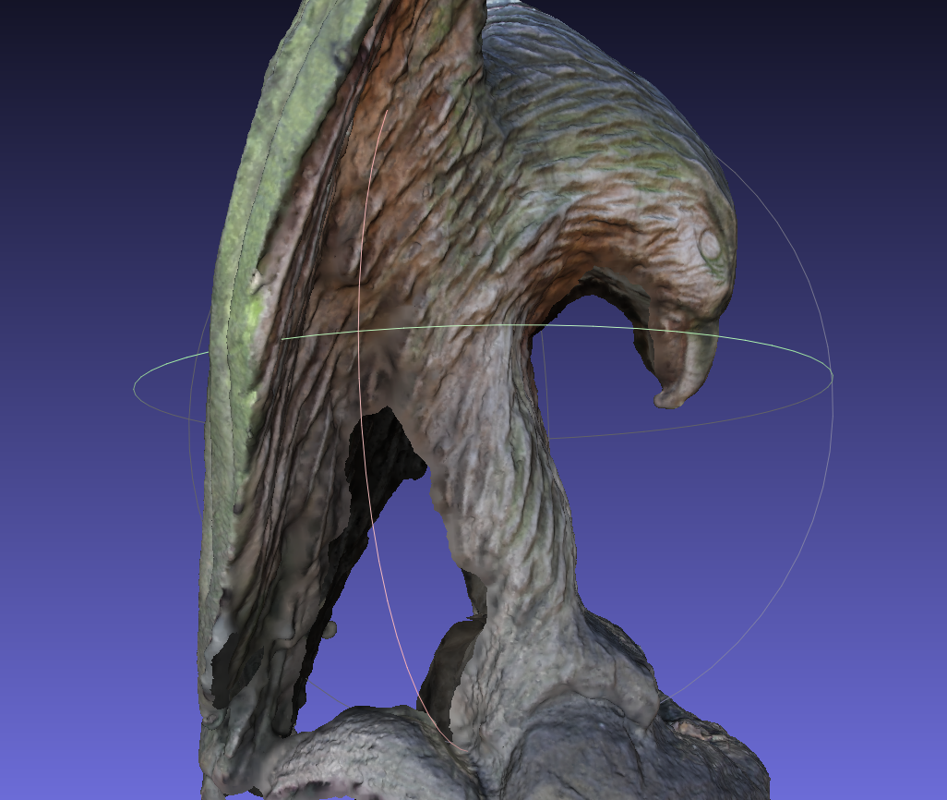
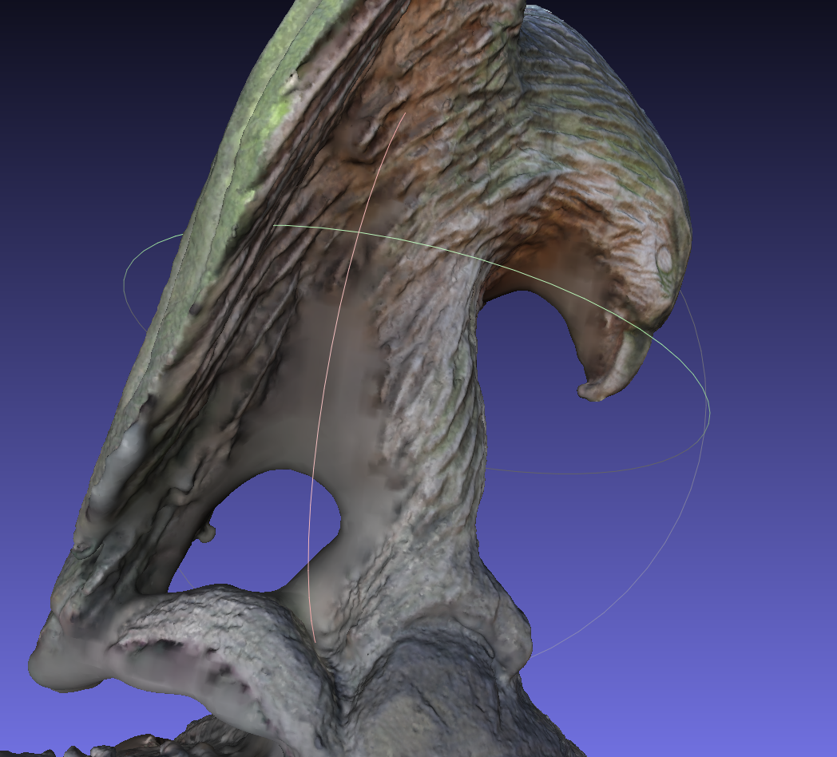
表面修剪实验
曲面修剪可以去除点云稀疏部分的网格，最大化重建效果，
经试验在trim = 7 的时候效果最好

Slide 13
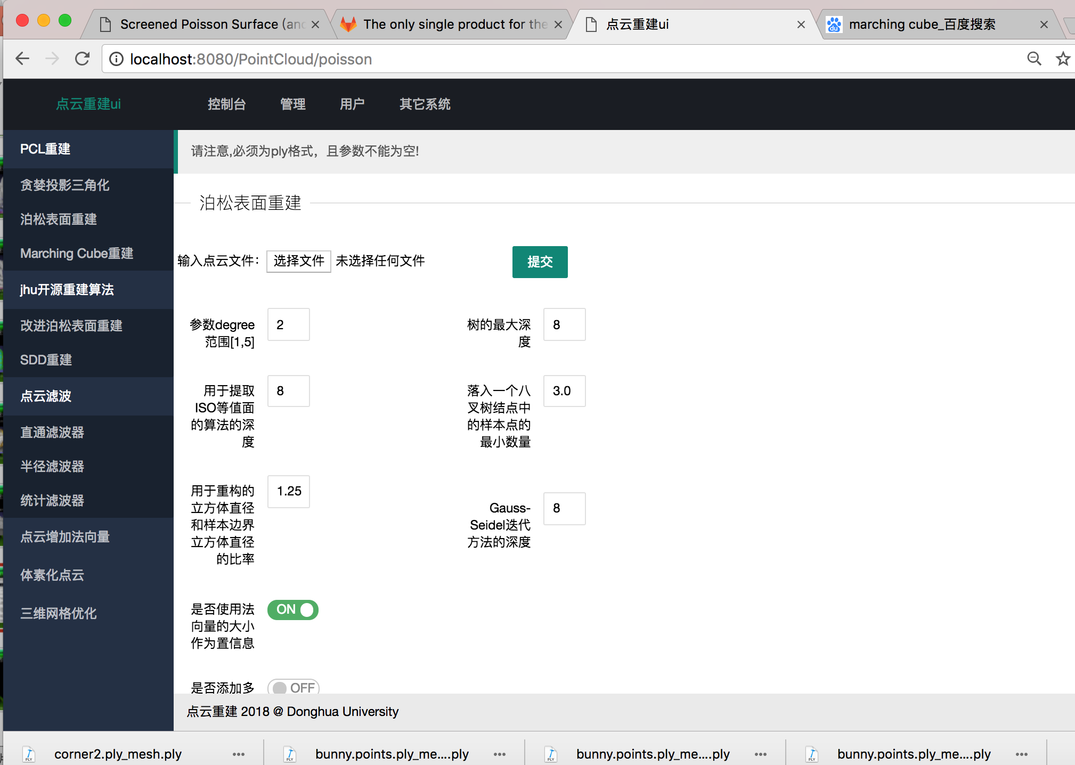
点云网格化重建网站 前端选择方法上传点云并调整参数，后端生成网格
PCL-贪婪投影三角化
PCL-移动立方体算法
PCL-泊松重建
JHU改进泊松重建
JHU改进泊松重建
4种滤波/体素化方法
增加法向量/表面修剪

Slide 14
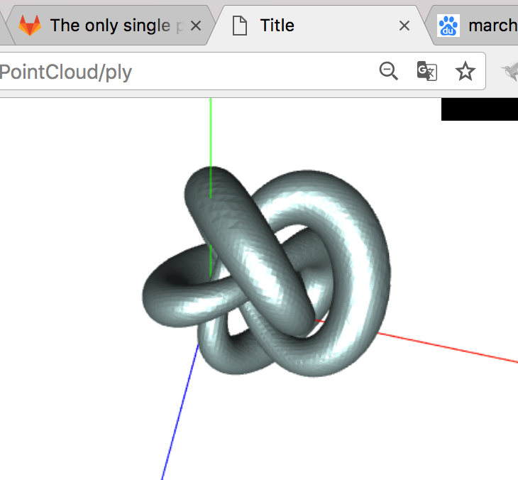
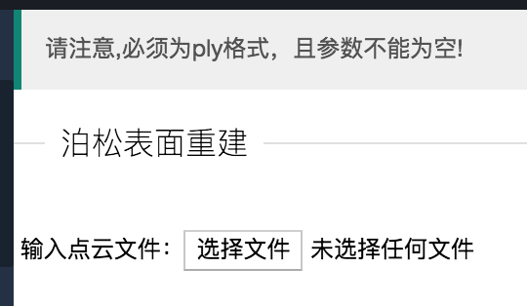
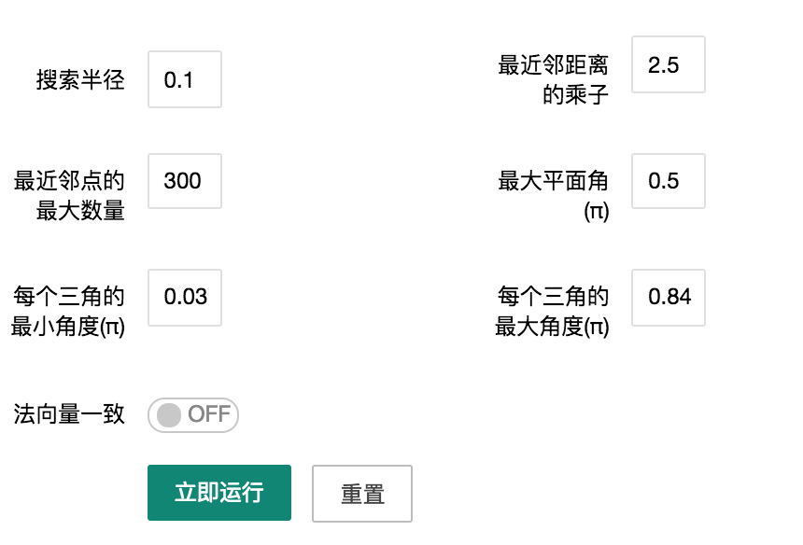
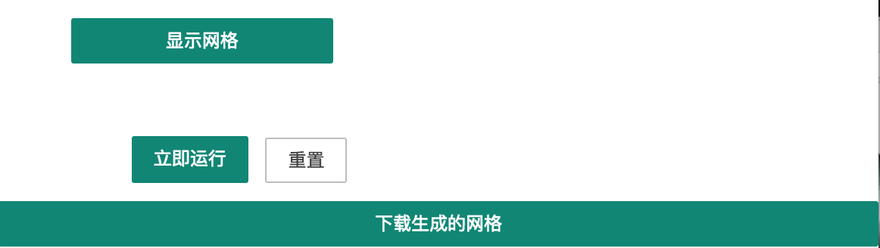
WebGL前端显示 便于调整参数后进行修改，选择合适的下载
上传点云
显示网格
调整参数
选择下载

